Slide 1
APTIS GENERAL
GRAMMAR AND VOCABULARY

Slide 2



Table of contents
Tổng quan phần thi Ngữ pháp và Từ vựng
Phần ngữ pháp
Phần từ vựng
https://edulife.com.vn/

Slide 3


01
Tổng quan bài thi Ngữ pháp và từ vựng
https://edulife.com.vn/

Slide 4



Thông tin chung
2 phần – ngữ pháp và từ vựng
25 câu/ phần
Thời gian – 25 phút

Slide 5

02
Phần thi ngữ pháp
https://edulife.com.vn/

Slide 6


Phần thi ngữ pháp
3 lựa chọn
25 câu hỏi

Slide 7
Phần thi ngữ pháp
Ngữ pháp viết
Ngữ pháp nói

Slide 8
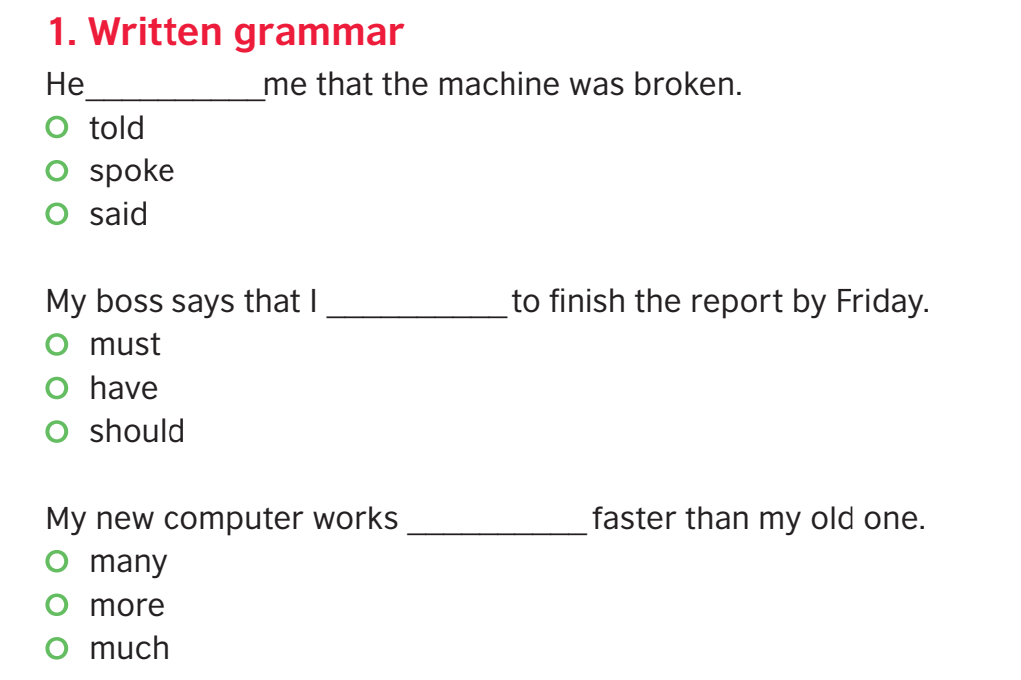
Đề mẫu

Slide 9
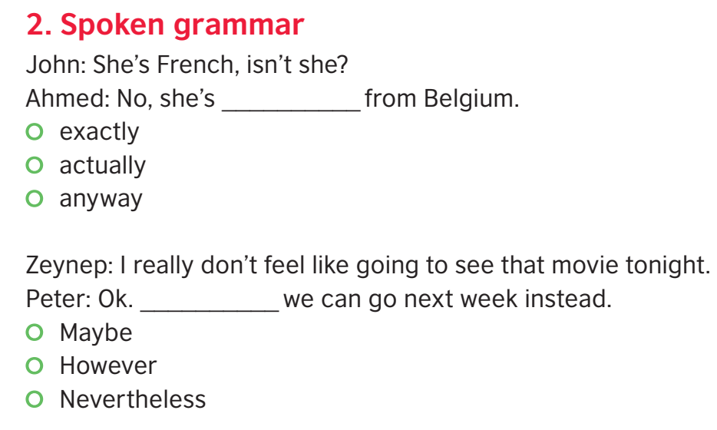
Đề mẫu

Slide 10
Lưu ý khi làm bài
Giữ bình tĩnh và tự tin
Đọc kĩ câu hỏi và các đáp án lựa chọn
Sử dụng phương pháp loại trừ
Không bỏ qua câu nào

Slide 11

03
Phần thi Từ vựng

Slide 12
Phần thi từ vựng
4 phần
25 câu hỏi

Slide 13

Thông tin chung
Dạng 1
Nối từ
Dạng 2
Định nghĩa từ
Dạng 3
Sử dụng từ
Dạng 4
Tìm cặp từ hay tổ hợp từ

Slide 14
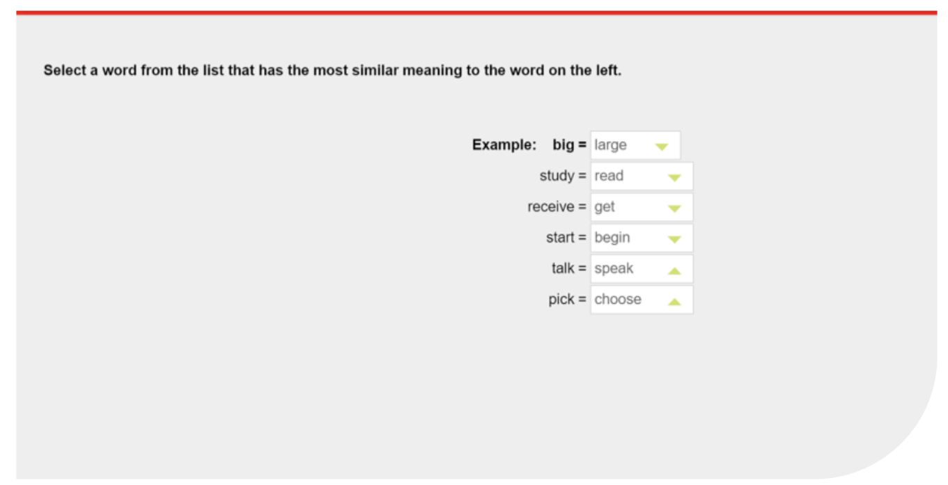
Đề mẫu – Nối từ

Slide 15
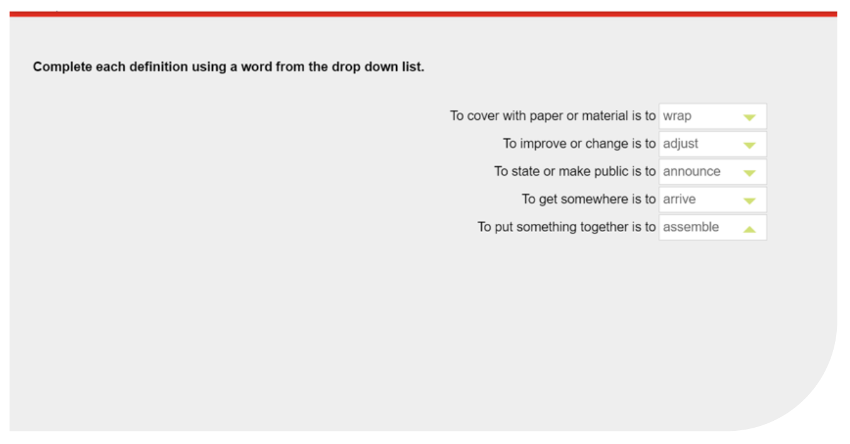
Đề mẫu – Định nghĩa từ

Slide 16
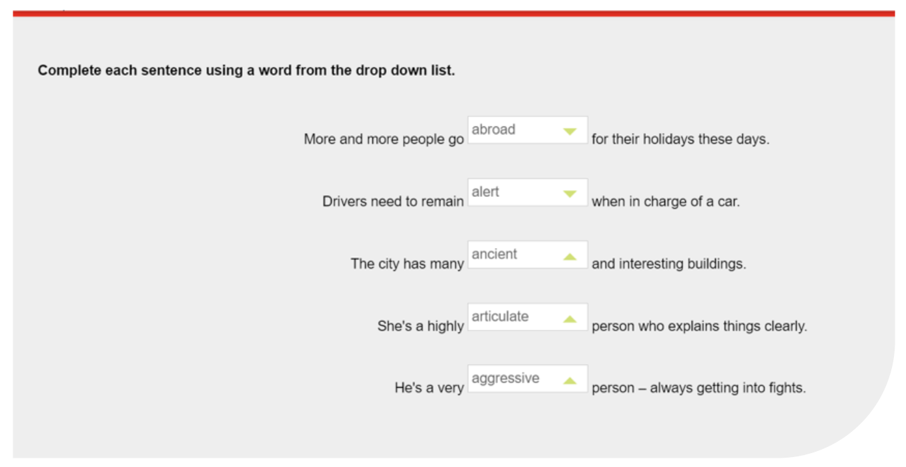
Đề mẫu – Sử dụng từ

Slide 17
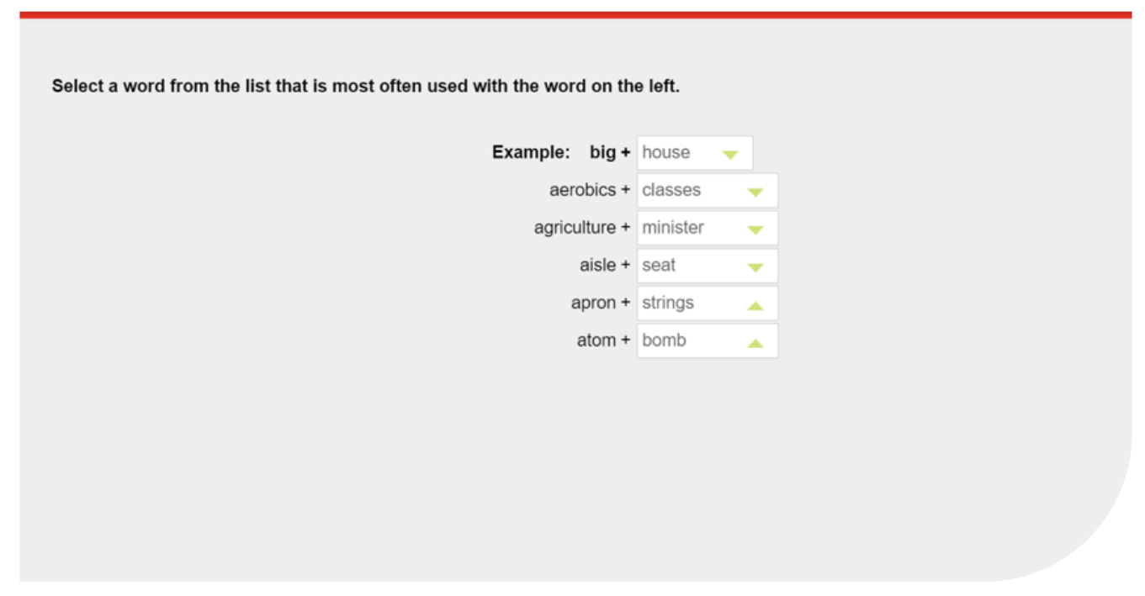
Đề mẫu – Tìm cặp từ hay tổ hợp từ

Slide 18
Lưu ý khi làm bài
Đọc kĩ đề bài, câu hỏi và các đáp án
Câu nào dễ làm trước
Loại bỏ các đáp án đã chọn
Không bỏ qua câu nào

Slide 19
Cảm ơn các bạn đã chú ý theo dõi!
Hẹn gặp lại các bạn ở những bài học tiếp theo

